Slide 1

Flask
Blueprint

Slide 2
Blueprint
הגדרת Blueprint מאפשר להגדיר חבילות – אוספים של קבצים, או components (רכיבים), ולהרחיב את האפליקציה הראשית במקום להעמיס עליה.
על-ידי יצירת blueprint נוכל ליצור חבילות נפרדות שמאגדות:
routes
Templates – קבצי html
Static files – קבצי css, תמונות, וידאו ועוד..
נקשר לאפליקציה הראשית את כל אחד מה-blueprints שנייצרץ
הגישה של blueprints מאפשרת מודולריות, הפרדת דאגות, נוחות ושליטה בקוד.
https://flask.palletsprojects.com/en/1.1.x/blueprints/
Notes:
תמונות, וידיו, PDF, DOC, ועוד... גם קבצי css, js נחשבים סטטיים

Slide 3
Blueprint
bp1
bp2
app
bp3
bp4
bp4
https://flask.palletsprojects.com/en/1.1.x/blueprints/
Notes:
תמונות, וידיו, PDF, DOC, ועוד... גם קבצי css, js נחשבים סטטיים

Slide 4
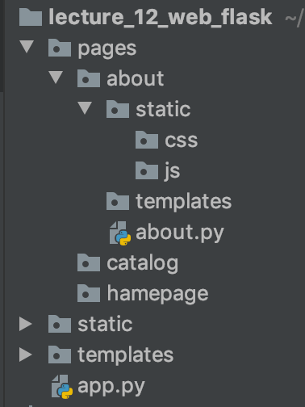
Blueprint
לפיכך אם נרצה לייצר blueprint נפרד לעמוד בשם about:
נייצר תיקייה בשם about עם קובץ בשם about.py
ניצור בתוכה את התיקיות templates, static
נקבל את מבנה הפרויקט הבא:
נייצר blueprint לכל אחד מהעמודים באתר
https://flask.palletsprojects.com/en/1.1.x/blueprints/
Notes:
תמונות, וידיו, PDF, DOC, ועוד... גם קבצי css, js נחשבים סטטיים

Slide 5
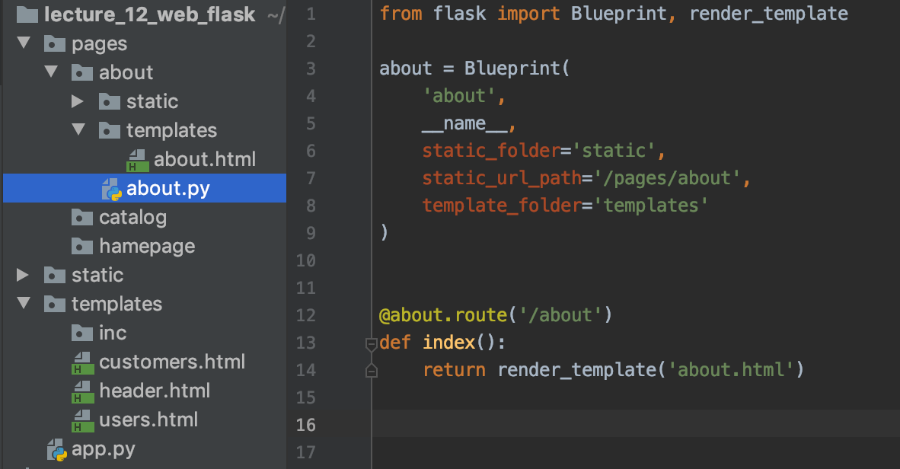
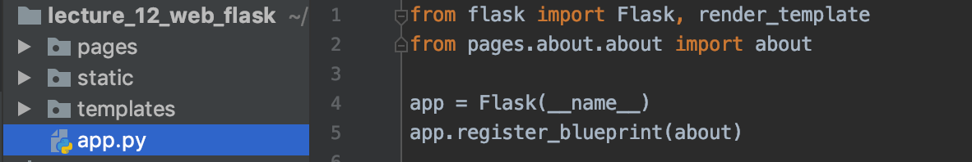
Blueprint
על מנת להגדיר blueprint:
נייבא את המחלקה Blueprint מ-flask.
נשתמש במחלקה כדי להגדיר blueprint חדש.
נגדיר routes שקשורים ל- blueprint.
נרחיב את האפליקציה הראשית עם ה-blueprint שיצרנו
https://flask.palletsprojects.com/en/1.1.x/blueprints/
Notes:
תמונות, וידיו, PDF, DOC, ועוד... גם קבצי css, js נחשבים סטטיים

Slide 6
תרגול
מעבר על פרויקט הבסיס (10 דקות)
יצירת עמודים חדשים בפרויקט הבסיס
התאמת ה-base לבסיס העמודים בפרויקט שלכם
קישורים לקטלוגים מקטלוג עמוד תבנית עם query parameters
מוצרים בקטלוג
קישור לעמוד מוצר כעמוד תבנית עם query parameters
שליפת נתונים מבסיס נתונים
עמוד login
Session למשתמשים
ajax
Notes:
תמונות, וידיו, PDF, DOC, ועוד... גם קבצי css, js נחשבים סטטיים

Slide 7

פרויקט הקורס
פרויקט הקורס
מבנה הפרויקט הנתון
app.py
templates
static
pages
עמודי האתר

Slide 8
פרויקט הקורס
בפרויקט הקורס אתם נדרשים לייצר אפליקציית Flask
את האפליקציה לא תיצרו מאפס אלא תתחילו מפרויקט נתון, בסיסי ביותר
תידרשו למזג את חלקי הפרויקט שפיתחתם עד כה לתוך הפרויקט הנתון
חלק זה סוקר את מבנה ורכיבי האפליקציה
Notes:
תמונות, וידיו, PDF, DOC, ועוד... גם קבצי css, js נחשבים סטטיים

Slide 9
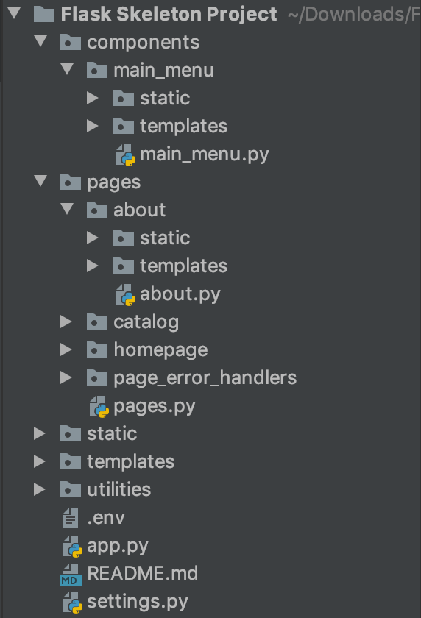
מבנה פרויקט נתון
בפרויקט נתון:
קובץ app.py – קובץ האפליקציה הראשית
תיקיית static – קבצים סטטיים כלליים, גלובאליים, גנריים
תיקיית templates – קבצי HTML כלליים, גלובאליים, גנריים (למשל, תבנית הבסיס)
תיקיית components שמכילה רכיבים עיקריים (nav, footer, header)
תיקיית pages שמכילה blueprints לעמודים של האתר
בתוך כל תיקייה – קובץ .py של העמוד, תיקיות static ו-templates
קבצי הגדרות .env ו-settings.py
Notes:
Components – חלקי העמוד המשותפים לכולם
כל שינוי בקובץ .env חייבים לעצור את האפליקציה ולהריץ אותה מחדש

Slide 10
קובץ .env
בפרויקט, הקובץ .env הוא קובץ הגדרות שמכיל מידע רגיש.
לא(!) מוסיפים אותו ל-repo ב-git (מי שמכיר).
בקובץ זה יש צורך לדרוס את:
SECRET_KEY (ככתוב במדריך להתקנת הסביבה)
כל משתני ה-DB בהתאם להגדרות שרת ה-MySQL שלכם.
שינויים בקובץ זה מחייבים הפעלה מחדש של האפליקציה (הפסקת ריצה והתחלתה)
Notes:
תמונות, וידיו, PDF, DOC, ועוד... גם קבצי css, js נחשבים סטטיים

Slide 11
קובץ app.py
בפרויקט, הקובץ app.py מגדיר את הדברים הבאים בלבד:
הגדרות בסיסיות של הפרויקט.
בהגדרות אלו לא תצטרכו לשנות דבר מלבד זמן ה-Session
Blueprints של העמודים באתר.
תצטרכו להגדיר בקובץ זה blueprints לעמודים נוספים שתיצרו בהמשך
Blueprints של הרכיבים באתר.
תצטרכו להגדיר בקובץ זה blueprints לרכיבים נוספים שתיצרו בהמשך
Notes:
תמונות, וידיו, PDF, DOC, ועוד... גם קבצי css, js נחשבים סטטיים

Slide 12
תיקיית templates
תיקיית templates מכילה קובץ בודד בשם base.html
קובץ זה מגדיר תבנית בסיסית לכל העמודים באתר.
כל אחד מהעמודים הקיימים מרחיבים אותו עם extends ודורסים משתנים ובלוקים שמוגדרים בו.
בתחילת הקובץ קיימת רשימה של משתנים ובלוקים שניתנים לדריסה בקובץ זה.
Notes:
הסברה של הקובץ base
אשפר לדרוס משתנים
אפשר לדרוס בלוקים
יש הרבה בלוקים – אפשר לבחור מה נרצה לדרוס
לעשות דוגמא עם דריסה של בלוק כלשהו
אתם יכולים להוסיף את בלוקים משלכם במידה ותרצו
- - -
איך ניצור עמוד חדש – מעתיקים נגיד עמוד about ונותנים שם חדש לתקיה. מדביקים את הת׳יה החדשה בתוך pages.
לוחצים קליק ימני על התיקייה החדשה ובוחרים replace in Path שם נוכל לשנות את כל המילים של about או מה שנבחר למילה חדשה לבחירתכם.
פעם אחד לעשות זאת עם ”about” פעם שניה לעשות את זה עם ״About״ כדי לעשות על כל המקרים.
נשאר רק לשנות את השמות של הקבצים – פה אין קיצורים – משנים ידנית.
זהו. יצרנו blueprint חדש שאפשר לעבוד איתו.
מוסיפים את הpage החדש לקובץ app.py בדומה לעמודים האחרים.
נפתח בדפדפן את העמוד החדש שיצרנו.
אפשר להוסיף את העמוד החדש גם ל-navigation bar
- - -

Slide 13
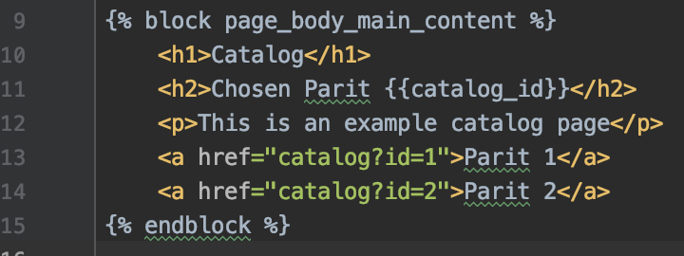
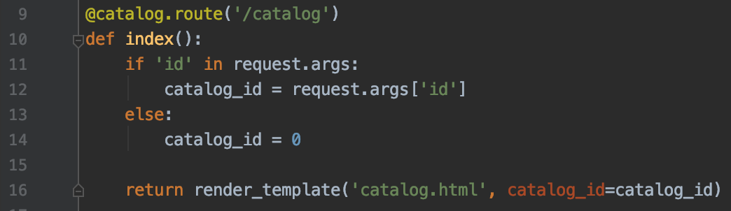
פרמטרים ב-URL

Slide 14
חיבור ושאילתה לSQL בפרויקט
דוגמא...
נוציא את הנתונים הדרושים בקובץ python, נשלח את התוצאה לקובץ html ונציג את הנתונים שלנו בצורה הרצויה.
Notes:
הסברה של הקובץ base
אשפר לדרוס משתנים
אפשר לדרוס בלוקים
יש הרבה בלוקים – אפשר לבחור מה נרצה לדרוס
לעשות דוגמא עם דריסה של בלוק כלשהו
אתם יכולים להוסיף את בלוקים משלכם במידה ותרצו
- - -
איך ניצור עמוד חדש – מעתיקים נגיד עמוד about ונותנים שם חדש לתקיה. מדביקים את הת׳יה החדשה בתוך pages.
לוחצים קליק ימני על התיקייה החדשה ובוחרים replace in Path שם נוכל לשנות את כל המילים של about או מה שנבחר למילה חדשה לבחירתכם.
פעם אחד לעשות זאת עם ”about” פעם שניה לעשות את זה עם ״About״ כדי לעשות על כל המקרים.
נשאר רק לשנות את השמות של הקבצים – פה אין קיצורים – משנים ידנית.
זהו. יצרנו blueprint חדש שאפשר לעבוד איתו.
מוסיפים את הpage החדש לקובץ app.py בדומה לעמודים האחרים.
נפתח בדפדפן את העמוד החדש שיצרנו.
אפשר להוסיף את העמוד החדש גם ל-navigation bar
- - -

Slide 15
מימוש של form
דוגמא...
שליחת URL ביחד עם הפרמטרים הרצויים
Notes:
הסברה של הקובץ base
אשפר לדרוס משתנים
אפשר לדרוס בלוקים
יש הרבה בלוקים – אפשר לבחור מה נרצה לדרוס
לעשות דוגמא עם דריסה של בלוק כלשהו
אתם יכולים להוסיף את בלוקים משלכם במידה ותרצו
- - -
איך ניצור עמוד חדש – מעתיקים נגיד עמוד about ונותנים שם חדש לתקיה. מדביקים את הת׳יה החדשה בתוך pages.
לוחצים קליק ימני על התיקייה החדשה ובוחרים replace in Path שם נוכל לשנות את כל המילים של about או מה שנבחר למילה חדשה לבחירתכם.
פעם אחד לעשות זאת עם ”about” פעם שניה לעשות את זה עם ״About״ כדי לעשות על כל המקרים.
נשאר רק לשנות את השמות של הקבצים – פה אין קיצורים – משנים ידנית.
זהו. יצרנו blueprint חדש שאפשר לעבוד איתו.
מוסיפים את הpage החדש לקובץ app.py בדומה לעמודים האחרים.
נפתח בדפדפן את העמוד החדש שיצרנו.
אפשר להוסיף את העמוד החדש גם ל-navigation bar
- - -

Slide 16
Notes:
לחזור כמה שקפים אחורה לחזור על מה שדיברנו בהרצאה הקודמת
מה זה template ותקיית templates
מה זה render_template

